Slide 1
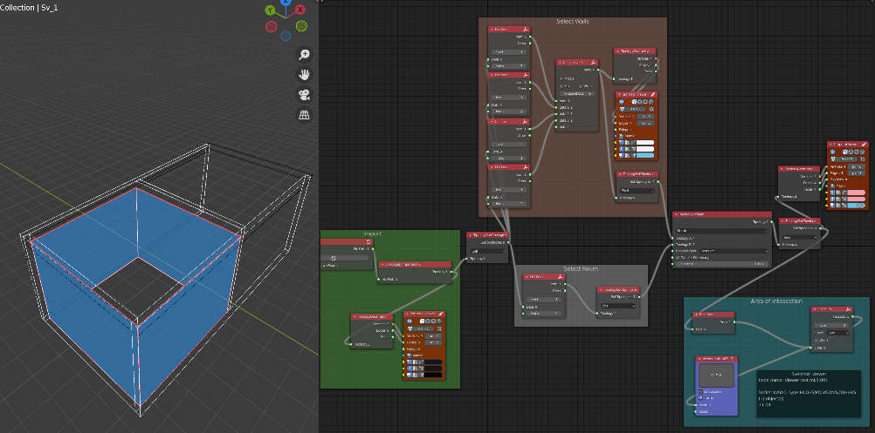
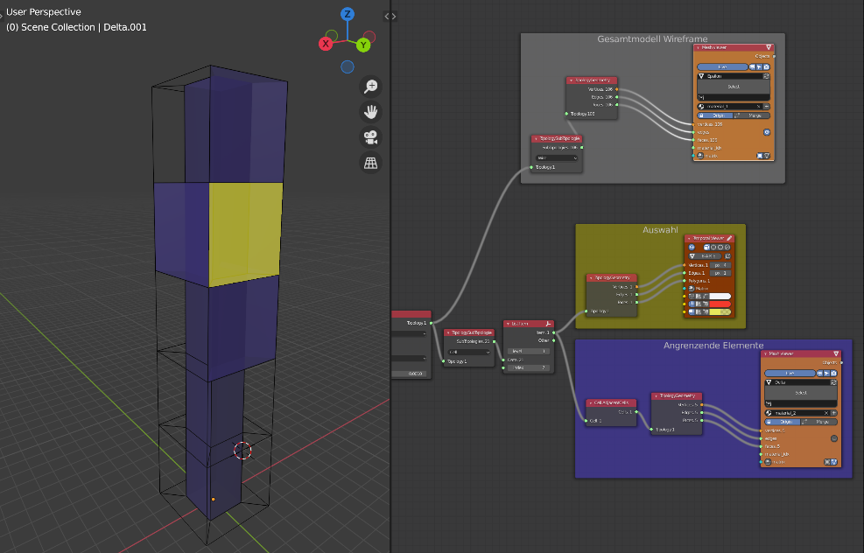
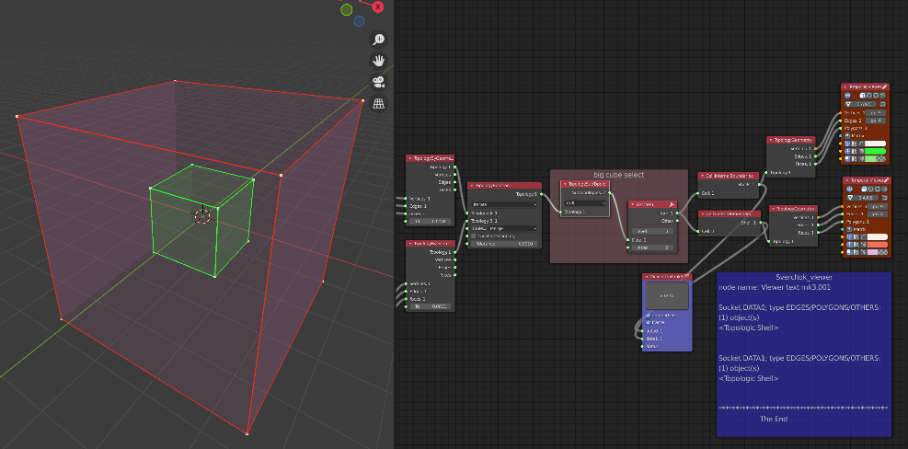
Untersuchung topologischer Datenmodelle und deren Anwendung in der BIM-Methodik
Bachelorarbeit von Anastasia Nekrasova
EINLEITUNG
Die Anwendung von digitalen geometrischen Modellen bei der Durchführung von Bauprojekten hat sich in der Praxis schon seit längerem etabliert, was man aber noch nicht über die topologischen Modelle sagen kann, wobei explizit gespeicherte Lagebeziehungen bspw. für die Planung von Innennavigation, Clash Detection oder Energieanalyse, benutzt werden könnten. Für das Erstellen und Speichern von topologischen Modellen werden jedoch spezifische Softwarelösungen und Datenstrukturen benötigt.
Schnittfläche eines Raums und Wände
ERGEBNISSE
Topologic ermöglicht:
Import und Export von IFC Dateien; nach dem Import ist das gesamte Modell zuerst als ein Zellenkomplex dargestellt – Aufteilung auf primitivere topologische Objekte passiert nicht automatisch
Bestimmen von den Nachbarschaftsbeziehungen zwischen den Elementen gleicher und unterschiedlicher Dimensionen
Vollständige überschneidungsfreie Zerlegung eines Modells, so dass jeder Punkt genau einem Teilraum gehört
Bestimmen von internal und external Boundaries eines Modells
Ausrechnen von Schnittpunkten zwischen zwei Elementen und Darstellen von Schnittbereichen
Darstellen einer oder mehreren Flächen, denen eine bestimmte Kante gehört
Topologic. Nachbarschaftsbeziehungen
ZIELE
Im Rahmen dieser Bachelorarbeit wurde das Thema Topologie in dem Bereich von CAD und BIM behandelt. Es wurde untersucht, welche Forschungsprojekte und Anwendungsmöglichkeiten für die topologischen Modelle es im Bauwesen momentan gibt. Das zweite Teil dieser Arbeit bestand daran, eine Applikation für das Erstellen und Analyse von topologischen Modellen zu untersuchen.
AUSBLICK
Erweitern von topologischen Modellen durch die semantischen Informationen
Vorgehensweise bei der Approximation von den gerundeten Elementen
Ergänzen von in einem importierten Modell vorhandenen Voids
14.11.2021

